Slide 1


BÀI 33: en ên in un

Slide 2



Slide 3
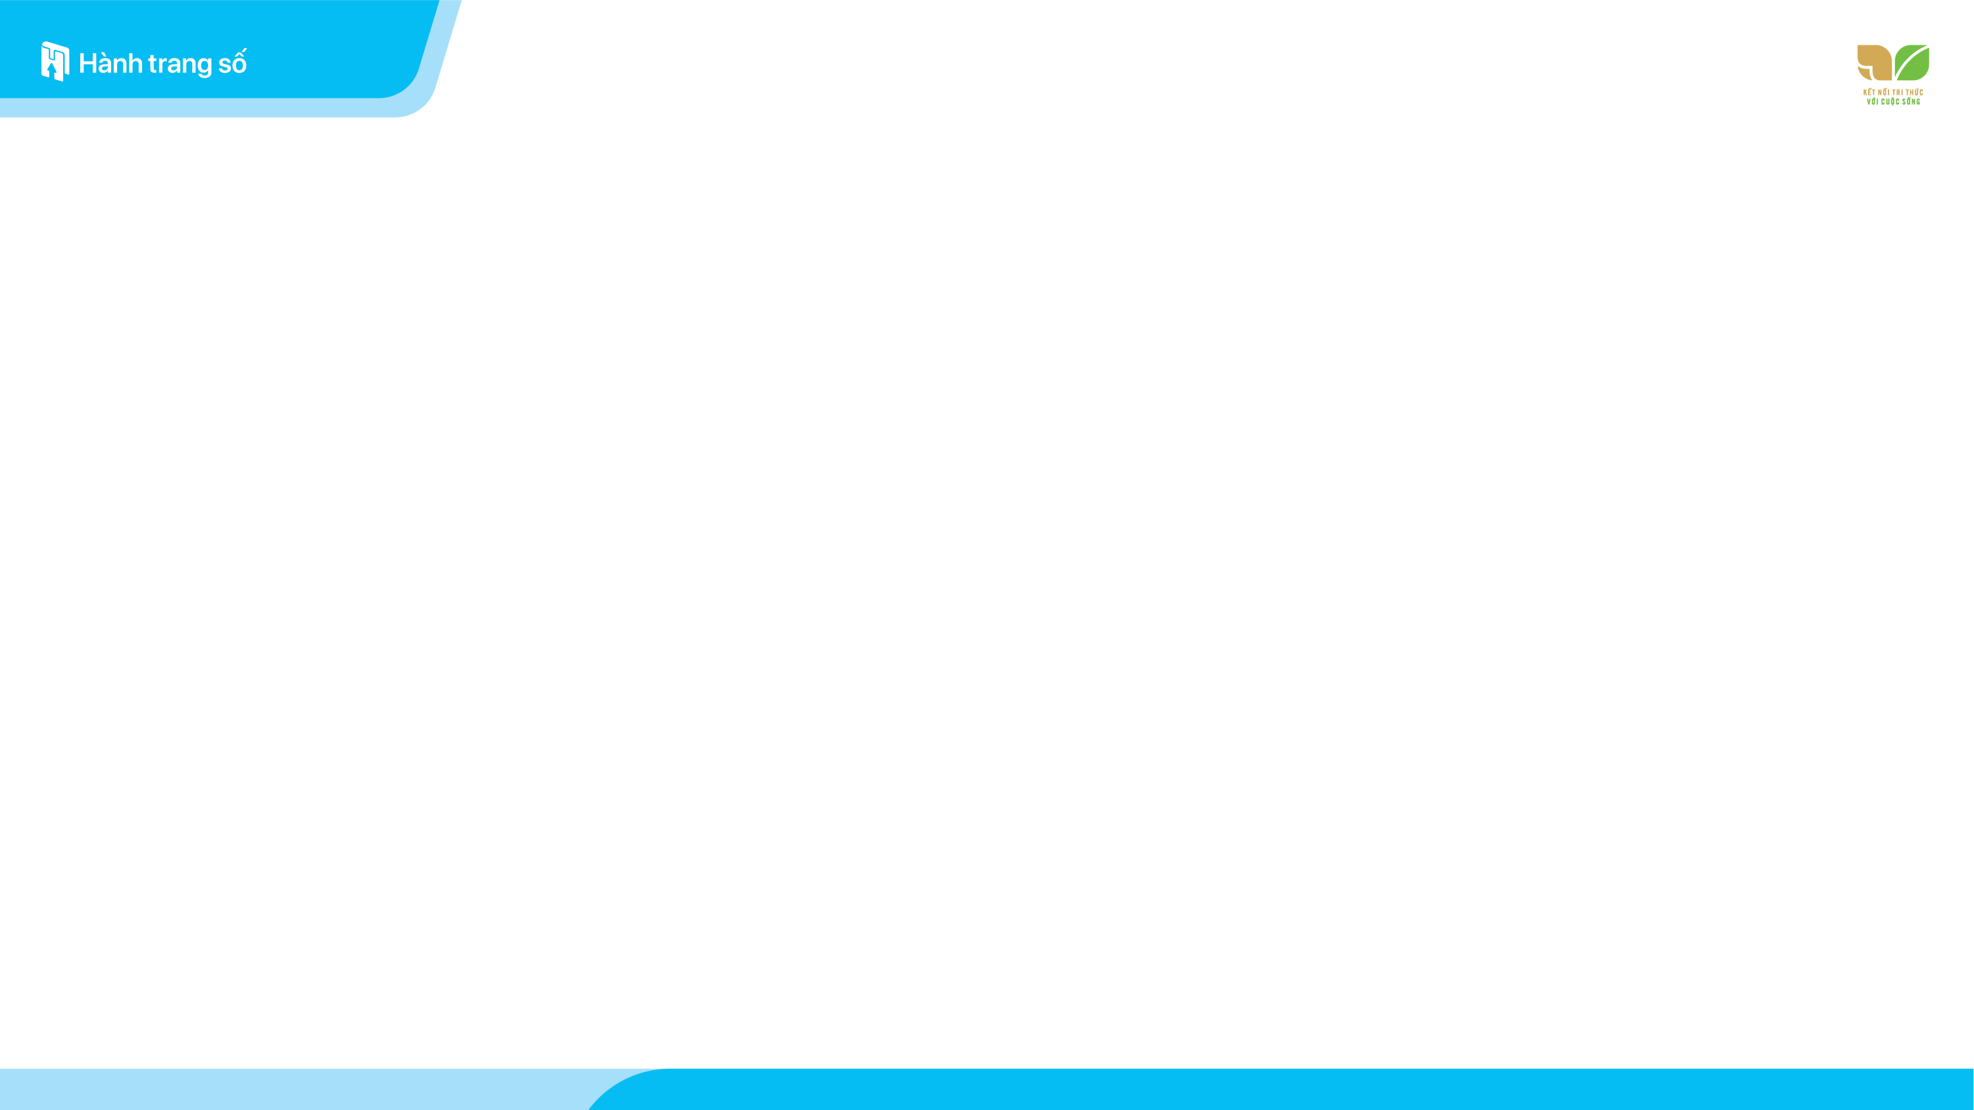
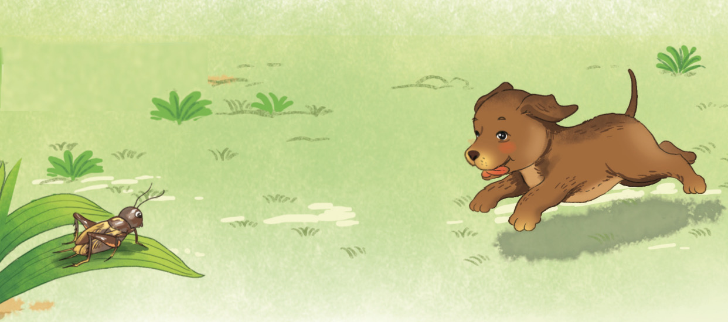
Cún con nhìn thấy dế mèn trên tàu lá.
un
ìn
èn
ên

Slide 4


Slide 5

en

Slide 6
ên

Slide 7
in

Slide 8
un

Slide 9
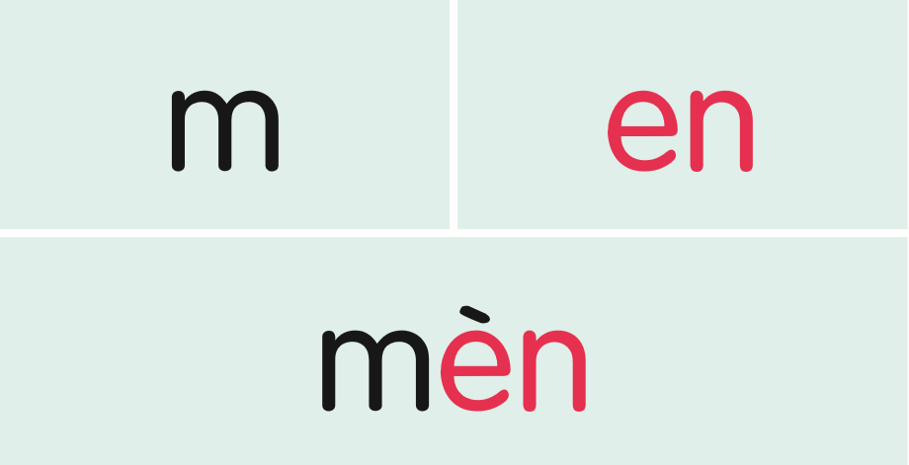

Slide 10


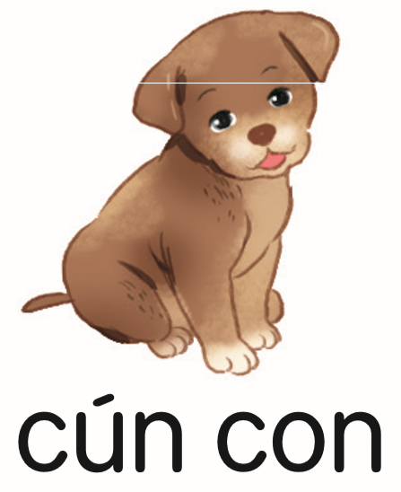

Slide 11


Slide 12
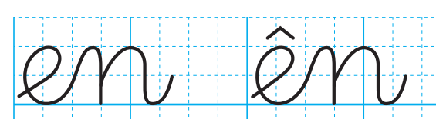

Slide 13
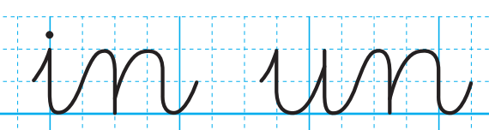

Slide 14
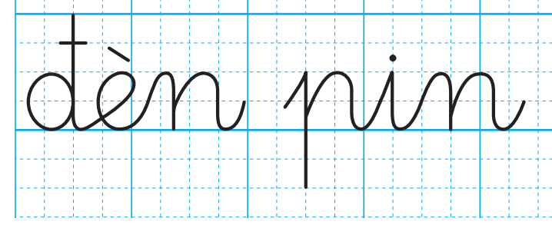

Slide 15
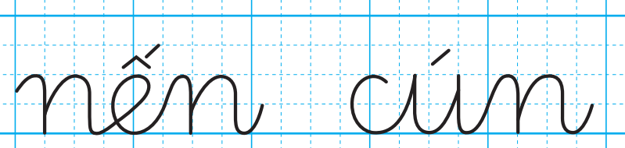

Slide 16


Slide 17

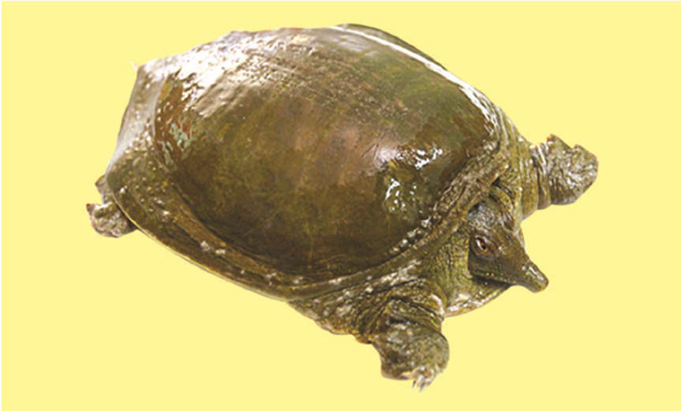
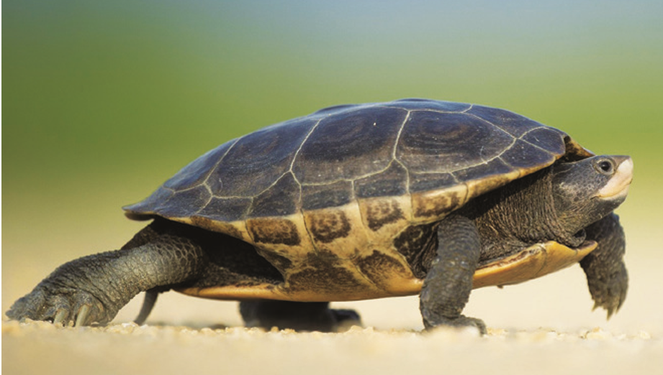
Con gì tên có chữ “ ba”
Ăn cua ăn cá, nhìn qua ngỡ rùa?
Con gì quen vẻ già nua
Bốn chân ngắn ngủn, thỏ thua chả ngờ?.

Slide 18


Slide 19
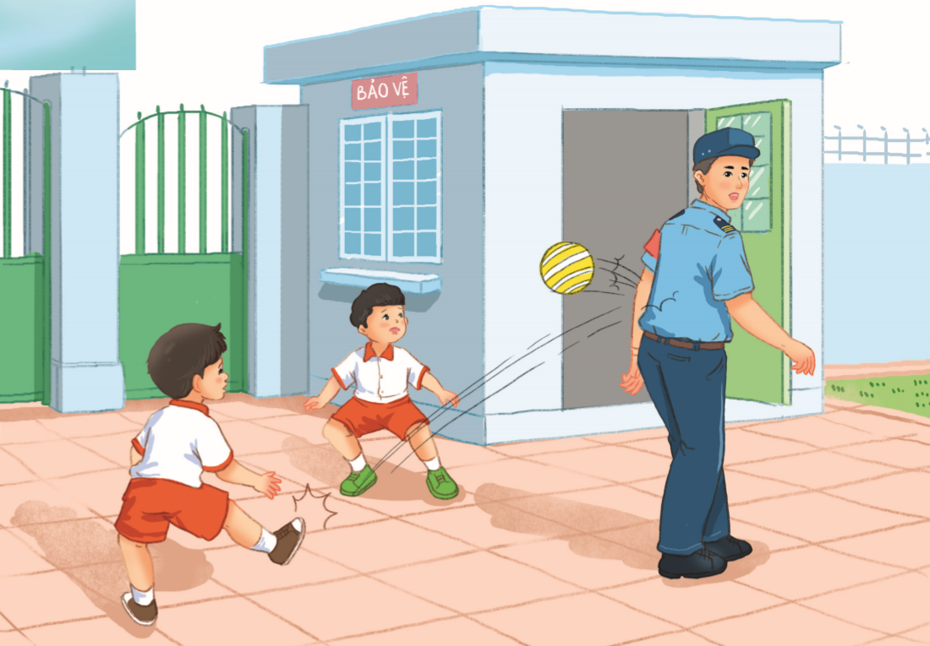
Xin lỗi

Slide 20


CỦNG CỐ
BÀI HỌC

